Slide 1

ВНЕСЕНИЕ СВЕДЕНИЙ О ЮРИДИЧЕСКОМ ЛИЦЕ
В РЕЕСТР ОРГАНИЗАЦИЙ, ОСУЩЕСТВЛЯЮЩИХ
ОБМЕН ЦИФРОВЫХ ВАЛЮТ
КОРОБОЧНОЕ РЕШЕНИЕ
от 01.10.2026

Slide 2

Цель
Коробочное решение разработано для оптимизации прохождения процедуры внесения сведений
о юридическом лице (заявителе)*; **, в том числе о наличии у него права
на осуществление деятельности организации, осуществляющей обмен цифровых валют,
в реестр организаций, осуществляющих обмен цифровых валют*****, в соответствии
с Федеральным законом от 04.08.2026 № 282-ФЗ*** и Положением Банка России
от 27.08.2026 № 890-П****
* Получить право на осуществление деятельности организации, осуществляющей обмен цифровых валют, вправе хозяйственное общество, созданное в соответствии с законодательством Российской Федерации
** За исключением кредитных организаций, брокеров, а также организаций, являющихся по состоянию на 01.09.2026 субъектами экспериментального правового режима, осуществляющими деятельность уполномоченных организаций и поставщиков ликвидности
*** Федеральный закон от 04.08.2026 № 282-ФЗ «О цифровых валютах и цифровых правах»
**** Положение Банка России от 27.08.2026 № 890-П «О квалификационных требованиях к лицам, осуществляющим отдельные функции в организации, осуществляющей обмен цифровых валют, цифровом депозитарии, операторе информационной системы, в которой осуществляется выпуск цифровых финансовых активов, а также о принятии Банком России решений, предусмотренных частью 1 статьи 52 Федерального закона от 4 августа 2026 года
№ 282-ФЗ «О цифровых валютах и цифровых правах»
***** Далее по тексту настоящей презентации – внесение сведений о юридическом лице в реестр организаций, осуществляющих обмен цифровых валют

Slide 3


Инструкция:
войдите в режим просмотра презентации, нажав клавишу F5 на клавиатуре. В режиме просмотра будут доступны интерактивные кнопки навигации и файлы для скачивания, расположенные в левой части слайда
документы с иконками доступны для скачивания
для перехода по внешним ссылкам используйте QR-код и камеру мобильного устройства либо соответствующую гиперссылку

Slide 4


ПОДГОТОВКА КОМПЛЕКТА ДОКУМЕНТОВ
Подготовительный этап
Заявление
Документы в отношении ЕИО и должностных лиц
Структура собственности
Расчет размера собственных средств
Программно-технические средства
Направление документов
Полезные ссылки
Скачайте и сохраните файл «Форма для заполнения.xlsm» для формирования комплекта документов
Заполните лист «Форма» файла «Форма для заполнения.xlsm»
Сформируйте документы, нажав на кнопку внизу листа «Форма» файла «Форма для заполнения.xlsm»*
1
С
2
3
* Доступно редактирование сформировавшихся документов

Slide 5
ПОДГОТОВКА КОМПЛЕКТА ДОКУМЕНТОВ
Подготовительный этап
Заявление
Документы в отношении ЕИО и должностных лиц
Структура собственности
Расчет размера собственных средств
Программно-технические средства
Направление документов
Полезные ссылки
  Необходимо представить заявление о внесении сведений о юридическом лице в реестр организаций, осуществляющих обмен цифровых валют (ОООЦВ), сформированное в файле «Форма для заполнения.xlsm»
  (лист «Заявление»)
  В случае если документы, необходимые для принятия решения, ранее представлялись заявителем в Банк России и содержащиеся в них сведения не изменились, повторное их представление в Банк России
  не требуется. В таком случае необходимо приложить документ, сформированный в файле «Форма для заполнения.xlsm»
  (лист «Документы»)

Slide 6

ПОДГОТОВКА КОМПЛЕКТА ДОКУМЕНТОВ
Подготовительный этап
Заявление
Документы в отношении ЕИО и должностных лиц
Структура собственности
Расчет размера собственных средств
Программно-технические средства
Направление документов
Полезные ссылки
В отношении лица, осуществляющего функции единоличного исполнительного органа (ЕИО),
и должностных лиц заявителя необходимо представить заполненные анкеты, сформированные
в файле «Форма для заполнения.xlsm»:
  для ЕИО – лист «Анкета ЕИО»
  для лица, осуществляющего функции контролера (руководителя службы внутреннего контроля (СВК) – лист «Анкета ВК»
  для лица, осуществляющего функции должностного лица, ответственного за организацию управления рисками (руководителя службы управления рисками) – лист «Анкета УР»
  для лица, осуществляющего функции специального должностного лица, ответственного
  за реализацию правил внутреннего контроля в целях противодействия легализации (отмыванию) доходов, полученных преступным путем, финансированию терроризма и финансированию распространения оружия массового уничтожения (СДЛ) – лист «Анкета СДЛ»
Заявитель, являющийся кредитной организацией (КО), предоставляет документы только в отношении руководителя СВК исключительно по деятельности ОООЦВ, либо документ, подтверждающий возложение функций контролера (руководителя СВК) ОООЦВ, на руководителя СВК КО
Заполненные анкеты должны быть представлены в виде электронных файлов соответствующей анкеты
в формате *.txt (сформированную анкету можно сохранить в формате *.txt), подписанных УКЭП* лица, в отношении которого она составлена, с приложением файла отсоединенной электронной подписи. Файлы заполненной анкеты (*.txt) и отсоединенной электронной подписи (например, с расширением *.sig) необходимо поместить в архив формата *.zip
Ознакомьтесь с перечнем документов («Перечень.docx»), которые необходимо приложить
к каждой анкете
*Сертификат УКЭП можно получить с помощью мобильного приложения «Госключ» (видео инструкция). Подробная информация о способе получения сертификата УКЭП также размещена на портале «Госуслуги»

Slide 7
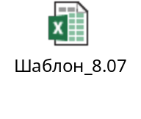
ПОДГОТОВКА КОМПЛЕКТА ДОКУМЕНТОВ
Подготовительный этап
Заявление
Документы в отношении ЕИО и должностных лиц
Структура собственности
Расчет размера собственных средств
Программно-технические средства
Направление документов
Полезные ссылки
Необходимо представить информацию о структуре и составе акционеров (участников) заявителя*, в соответствии с требованиями, предусмотренными приложением 2 к Указанию Банка России от 12.01.2026 № 7278-У**
Указанная информация представляется в виде файла «Rууууууууууууу_ггггммдд.xls*»,
где «ууууууууууууу» – ОГРН заявителя, «ггггммдд» – дата, по состоянию на которую представляется информация (заполняется в файле «Шаблон_8.07.xltm»)
Ознакомьтесь с перечнем документов («Перечень.docx»), которые необходимо приложить
к информации о структуре и составе акционеров (участников) заявителя
Заявитель, являющийся КО, не предоставляет информацию о структуре и составе акционеров (участников) заявителя, и прилагаемые к ней документы
* Акционеры (участники) заявителя, владеющие более чем 10 процентами акций (долей) заявителя, акционеры (участники) заявителя, владеющие 10 и менее процентами акций (долей) заявителя и входящие в состав группы лиц, владеющей более чем 10 процентами акций (долей) заявителя, лица, осуществляющие контроль в отношении таких акционеров (участников) заявителя
** Указание Банка России от 12.01.2026 № 7278-У «О перечне государств и территорий, в (на) которых не может быть зарегистрировано юридическое лицо, являющееся акционером (участником) оператора сервиса рассрочки, лицом, осуществляющим контроль в отношении акционеров (участников) оператора сервиса рассрочки, о порядке и сроках представления в Банк России оператором сервиса рассрочки информации о структуре и составе своих акционеров (участников), а также о лицах, под контролем либо значительным влиянием которых находится оператор сервиса рассрочки, требованиях к составу включаемых в указанную информацию сведений, форме и содержанию документов, прилагаемых к этой информации, о порядке осуществления Банком России оценки соответствия акционера (участника) оператора сервиса рассрочки, лица, осуществляющего контроль в отношении акционеров (участников) оператора сервиса рассрочки, требованиям, установленным частью 1 статьи 9 Федерального закона от 31 июля 2025 года № 283-ФЗ «О деятельности по предоставлению сервиса рассрочки», и о порядке уведомления Банка России оператором сервиса рассрочки о выявленном факте несоответствия указанных лиц таким требованиям»

Slide 8
ПОДГОТОВКА КОМПЛЕКТА ДОКУМЕНТОВ
Подготовительный этап
Заявление
Документы в отношении ЕИО и должностных лиц
Структура собственности
Расчет размера собственных средств
Программно-технические средства
Направление документов
Полезные ссылки
Размер собственных средств заявителя должен составлять не менее 15 000 000 руб.
Необходимо представить документ, содержащий расчет размера собственных средств заявителя, составленный по состоянию на дату не ранее 5 рабочих дней до дня предоставления заявителем
в Банк России заявления
Требования к составлению указанного документа установлены:
  главой 4 Указания Банка России от 22.03.2019 № 5099-У* (для юридического лица, не являющегося профессиональным участником рынка ценных бумаг (ПУРЦБ)
  главами 1 – 3 Указания Банка России от 22.03.2019 № 5099-У (для ПУРЦБ)
Ознакомьтесь с перечнем документов («Перечень.docx»), которые необходимо приложить
к документу, содержащему расчет размера собственных средств
Заявитель, являющийся КО, не предоставляет документ, содержащий расчет размера собственных средств, и прилагаемые к нему документы
* Указание Банка России от 22.03.2019 № 5099-У «О требованиях к расчету размера собственных средств
при осуществлении профессиональной деятельности на рынке ценных бумаг, а также при получении лицензии (лицензий) на осуществление профессиональной деятельности на рынке ценных бумаг»

Slide 9
ПРОГРАММНО-ТЕХНИЧЕСКИЕ СРЕДСТВА
Подготовительный этап
Заявление
Документы в отношении ЕИО и должностных лиц
Структура собственности
Расчет размера собственных средств
Программно-технические средства
Направление документов
Полезные ссылки
Документы, подтверждающие наличие на праве собственности или ином законном основании программно-технических средств для осуществления деятельности ОООЦВ, основного и резервного комплексов указанных программно-технических средств, соответствующих требованиям законодательства Российской Федерации, регулирующего деятельность ОООЦВ
Документ, подтверждающий наличие у заявителя права на доменное имя сайта
в сети «Интернет»

Slide 10

НАПРАВЛЕНИЕ ДОКУМЕНТОВ
Документы должны быть представлены в Банк России в форме электронных документов, подписанных УКЭП лица, осуществляющего функции ЕИО заявителя, или уполномоченного им лица (часть 4 статьи 5 Федерального закона от 06.04.2011 № 63-ФЗ*)
Документы, составленные на иностранном языке, должны быть представлены легализованными в порядке, установленном статьей 5 Федерального закона от 22.06.2024 № 145-ФЗ**, либо с проставлением апостиля (за исключением случаев, когда в соответствии с законодательством Российской Федерации и (или) международным договором легализация и проставление апостиля не требуются) и приложением их перевода на русский язык.
Верность перевода и (или) подлинность подписи переводчика должны быть засвидетельствованы в соответствии с пунктами 5 и 6 части первой статьи 35, пунктами 6 и 7 части первой статьи 38, статьями 46, 80 и 81 Основ законодательства Российской Федерации о нотариате от 11.02.1993 № 4462-I
Подготовительный этап
Заявление
Документы в отношении ЕИО и должностных лиц
Структура собственности
Расчет размера собственных средств
Программно-технические средства
Направление документов
Полезные ссылки
Перед направлением документов проверьте комплектность с помощью файла «Чек-лист.docx»
*Федеральный закон от 06.04.2011 № 63-ФЗ «Об электронной подписи»
**Федеральный закон от 22.06.2024 № 145-ФЗ «О легализации российских и иностранных официальных документов и об истребовании личных документов»

Slide 11
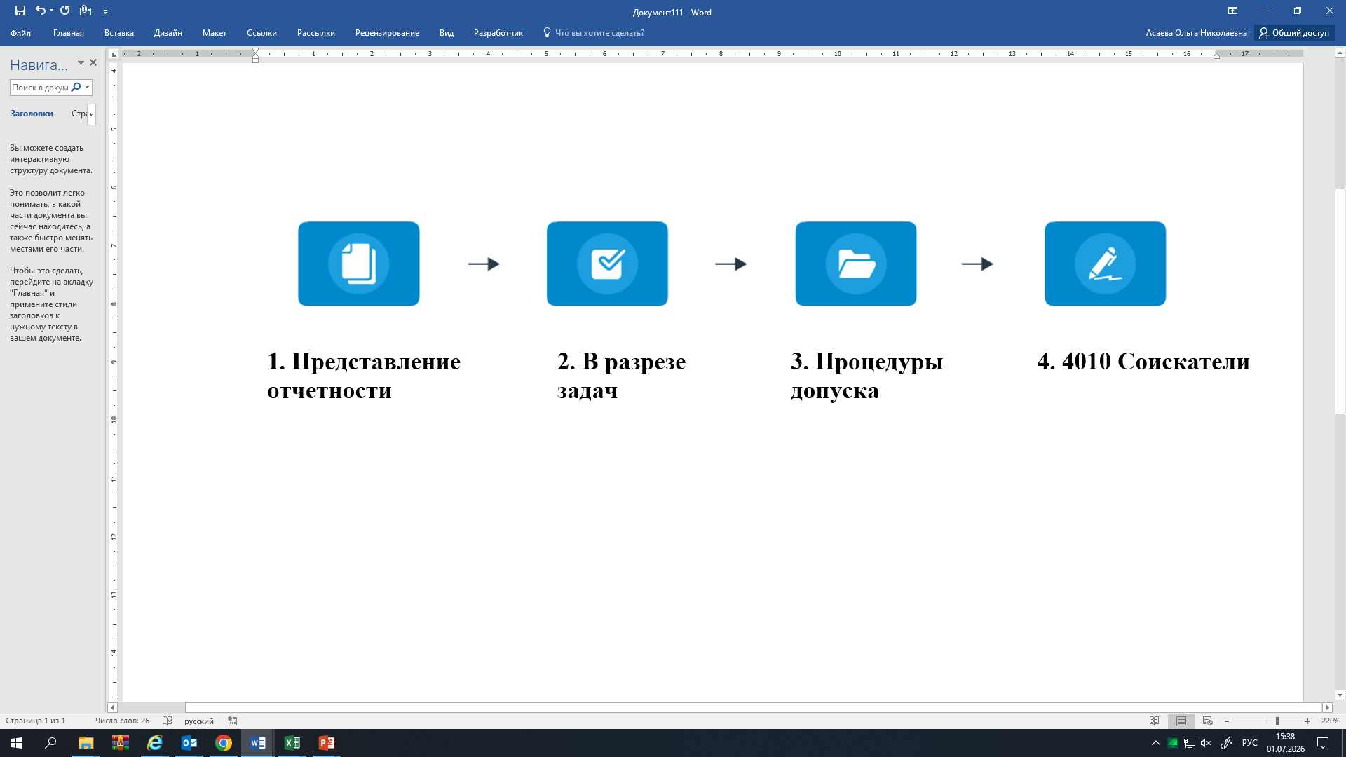
НАПРАВЛЕНИЕ ДОКУМЕНТОВ
Зарегистрируйтесь в личном кабинете участника информационного обмена на сайте Банка России
Откройте и заполните экранную форму «4010 Соискатели», выбрав соответствующий
вид деятельности
Прикрепите документы к заполненной экранной форме
Отправьте документы в Банк России
Решение о внесении сведений о юридическом лице в реестр организаций, осуществляющих обмен цифровых валют, принимается Банком России в срок, не превышающий 30 рабочих дней со дня получения последнего из документов
В случае представления в Банк России заявителем документов, необходимых для принятия решения, иным способом, Банк России не позднее 7 рабочих дней со дня их представления направляет заявителю уведомление об оставлении документов без рассмотрения способом, которым Банком России получены такие документы
Подготовительный этап
Заявление
Документы в отношении ЕИО и должностных лиц
Структура собственности
Расчет размера собственных средств
Программно-технические средства
Направление документов
Полезные ссылки
Для этого
в личном кабинете необходимо пройти по следующему пути
либо воспользоваться поиском, указав номер процедуры «4010»

Slide 12

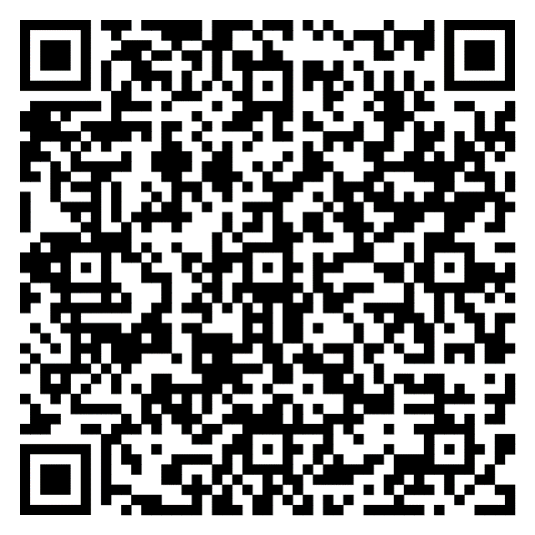
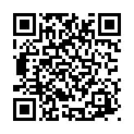
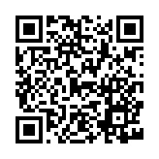
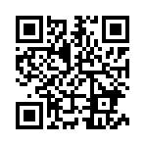
Полезные ссылки
Личный кабинет участника информационного обмена
для подачи в Банк России комплекта документов
Навигатор по процедуре допуска организаций, осуществляющих обмен цифровых валют
Решения Банка России
в отношении участников финансового рынка
Реестры и перечни Банка России

